Slide 1
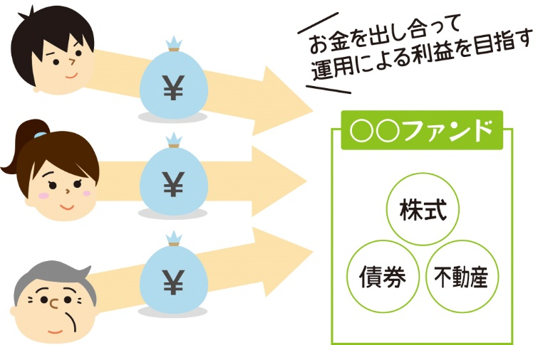
投資信託
投資信託は、多くの人からお金を集めてファンド（運用の基金）を作り、その資金を運用のプロが効率的に投資してくれる仕組みです。
投資信託のメリットは、数千円や数万円などの少額の資金から始められること。近年では100円から投資できる場合もあります。そして、専門家が運用するため、運用の知識が豊富でなくても投資に参加できることです。

